Slide 1
Последовательность проектной работы
ПОДГОТОВКА – мотивация учащихся, определение темы, цели и задач проекта, требования к оформлению и защите проекта
ПЛАНИРОВАНИЕ – определение источников информации и её анализ, распределение заданий в группах
ИССЛЕДОВАНИЕ – сбор информации и иллюстраций
РЕЗУЛЬТАТЫ – отбор основной информации, анализ работы
ОФОРМЛЕНИЕ – оформление презентаций, фотоколлажа и др.
ЗАЩИТА ПРОЕКТА – выступление перед коллективом
ОЦЕНИВАНИЕ – анализ работы, самооценка, взаимооценка
Подготовила Сёмина Елена Юрьевна

Slide 2
Подготовка и планирование мини-проекта по природоведению в 5 классе
Опавшие листья: вред или польза
Подготовила Сёмина Елена Юрьевна,
учитель географии ОШ № 12
г. Краматорска Донецкой области

Slide 3
Почему опадает листва?
Что такое «листопад»?
Воспользуйся словарём!
2. Когда деревья сбрасывают листву?
3. Все ли деревья листопадные?
4. Соберите опавшие листья в вашем дворе, сделайте гербарий.
5. А вечнозелёные деревья сбрасывают листву?
6. Сделай вывод. Листопад– это вредное или полезное явление в жизни растения?
Подготовила Сёмина Елена Юрьевна

Slide 4
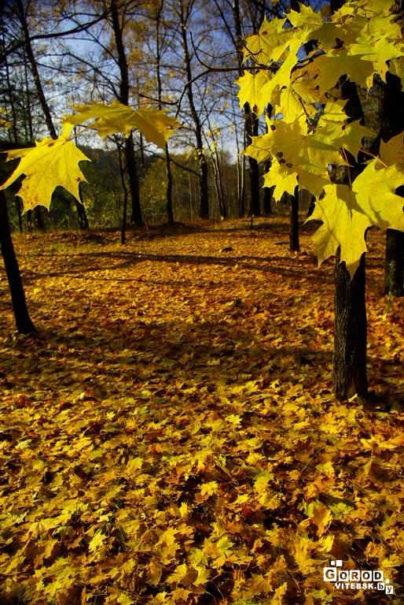
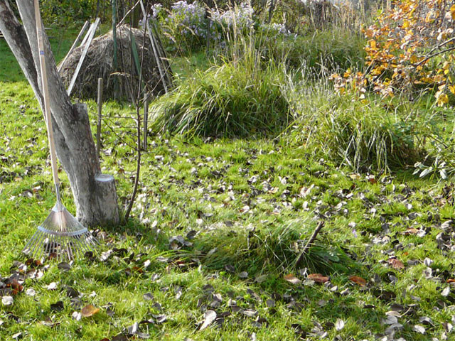
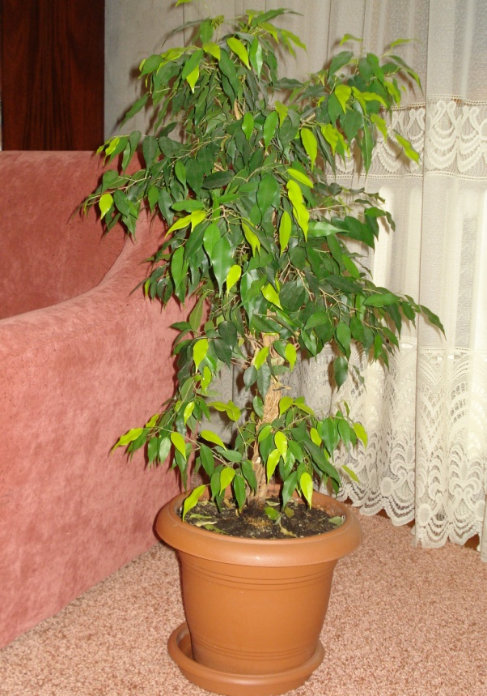
Где мы можем увидеть опавшие листья?
В городе
В саду
Дома
Подготовила Сёмина Елена Юрьевна

Slide 5
Листопад– это проблема для человека?
Чем могут навредить опавшие листья в городе?
Что можно сделать с опавшей листвой?
Кто отвечает за уборку листвы в городе?
Узнай, куда вывозят собранные листья?
Есть ли правила или законы о том, как поступать с опавшими листьями в городе, в селе?
Узнай у родителей, что они делают с опавшими листьями на даче, приусадебном участке?

Slide 6
Что происходит с опавшими листьями?
Под влиянием человека
В природе
Перегнивание
Сжигание
Использование
Подготовила Сёмина Елена Юрьевна

Slide 7
Перегнивание листьев – вред или польза?
Что такое гниение? Воспользуйся словарём!
Почему в почве происходит перегнивание листьев?
Что образуется в результате гниения?
Какую пользу приносит почве гниение листьев?
Как определить, богата ли почва перегноем?
За какое время образуется перегной в почве?
Рассмотри в лупу комочек почвы. Есть ли в нём остатки листьев?
Может ли приносить вред почве опавшая листва?
Подбери иллюстрации опавших листьев в лесу
Сделай вывод: перегнивание листьев –
вред или польза?

Slide 8
Сжигание листьев – вред или польза?
Что такое горение? Воспользуйся словарём!
Есть ли польза от сжигания опавших листьев? Какая?
Какой вред может причинить костёр из опавшей листвы?
Сделай вывод. Сжигание листьев – вред или польза?
Нарисуй листовки с призывом не разжигать костры из опавших листьев.
Что можешь сделать ты, чтобы не допустить сжигание листвы?
Подготовила Сёмина Елена Юрьевна

Slide 9
Можно ли использовать опавшую листву?
Найди пользу!
Музыка
Икебана
Живопись
Кулинария
Предметы быта
Биотопливо
Подготовила Сёмина Елена Юрьевна

Slide 10
Использование опавших листьев
Составьте букет из опавших листьев
Подберите картины художников (фотографии) с изображением опавшей листвы
Подберите музыкальные произведения на эту тему
Найдите кулинарные рецепты с названием: «Опавшие листья»
Найдите информацию, используют ли опавшие листья для обогрева жилища?
Найдите информацию, можно ли переработать листья и сделать из них полезные предметы для дома?
Подготовила Сёмина Елена Юрьевна

Slide 11
Желаю творческого настроения!
Учить не мыслям, а мыслить.
Иммануил Кант (1724 — 1804)
Учить не мыслям, а мыслить.
Иммануил Кант (1724 — 1804)
Творчество! Вот великое спасение от страданий, великое облегчение жизни!
Ф. Ницше
Творчество! Вот великое спасение от страданий, великое облегчение жизни!
Ф. Ницше
Творчество! Вот великое спасение от страданий, великое облегчение жизни!
Ф. Ницше
Учить не мыслям, а мыслить И. Кант
Где нет простора для проявления способностей, там нет и способности.
Л. Фейербах
Подготовила Сёмина Елена Юрьевна

